Slide 1
Перенесення рішень із платформи COM на платформу .NET
(Курс “Інформаційні технології”)
2006

Slide 2
Зміст
1. Ключова проблема перенесення рішень із COM у .NET.
2. Раннє зв'язування. (Статичні виклики COM-об'єктів.)
3. Отримання класів-proxy:
  автоматичне імпортування бібліотеки типів COM ;
  опис proxy-класів "вручну”.
4. Конвертування типів даних при взаємодії .NET-COM.
5. Пізнє зв'язування. (Динамічні виклики COM-об'єктів.)
Notes:
Більшість програмних систем - це інструментальні засоби, які використовуються у виробничій діяльності. Розробники ПС повинні бути переконані, що їх продукт дійсно допоможе людям, а не буде “баластом”, що тільки нав'язується начальством. Тому розробнику перш ніж безпосередньо братись за реалізацію ПС, треба спочатку зрозуміти ділову сферу. Реальним кроком для цього є ділове моделювання (або бізнес-моделювання, моделювання виробничої діяльності організації чи підприємства).

Slide 3
Компоненти
Компонент – це відчужений виконуваний бінарний код, до якого, як правило, додатково ставляться наступні вимоги:
  компонент характеризується кількома публічними інтерфейсами як своєрідними контрактами стосовно функціональності, реалізацію якої такий компонент гарантує;
  компонент містить вичерпні дані про самого себе (зокрема, про підтримувані ним інтерфейси) та надає можливість доступу до цих даних (у .NET такі властивості описуються в термінології метаданих та механізму рефлексії).
Notes:
Більшість програмних систем - це інструментальні засоби, які використовуються у виробничій діяльності. Розробники ПС повинні бути переконані, що їх продукт дійсно допоможе людям, а не буде “баластом”, що тільки нав'язується начальством. Тому розробнику перш ніж безпосередньо братись за реалізацію ПС, треба спочатку зрозуміти ділову сферу. Реальним кроком для цього є ділове моделювання (або бізнес-моделювання, моделювання виробничої діяльності організації чи підприємства).

Slide 4
Ключова проблема
Загалом, серед проблем, пов'язаних із перенесенням рішень із платформи COM на платформу .NET, ключовою є наступна:
    Чи можливо, а якщо можливо, то як саме використовувати COM-об'єкти у .NET-проектах?
У багатьох випадках (але не завжди) для вирішення означеної проблеми використовуються засоби імпортування компонентів COM, коли кокласам COM ставляться у відповідність класи .NET, що виконують роль proxy.
Для такого імпортування Microsoft надає інструментальні засоби, які спираються на бібліотеки типів компонентів COM.
Часто імпортування при розробці .NET-проектів виділяється як окремий крок, пов'язаний із генерацією за бібліотекою типів NET-збірки. Такий підхід, зокрема, дозволяє вирішити проблему раннього зв'язування з COM-об'єктами.
Notes:
Більшість програмних систем - це інструментальні засоби, які використовуються у виробничій діяльності. Розробники ПС повинні бути переконані, що їх продукт дійсно допоможе людям, а не буде “баластом”, що тільки нав'язується начальством. Тому розробнику перш ніж безпосередньо братись за реалізацію ПС, треба спочатку зрозуміти ділову сферу. Реальним кроком для цього є ділове моделювання (або бізнес-моделювання, моделювання виробничої діяльності організації чи підприємства).

Slide 5
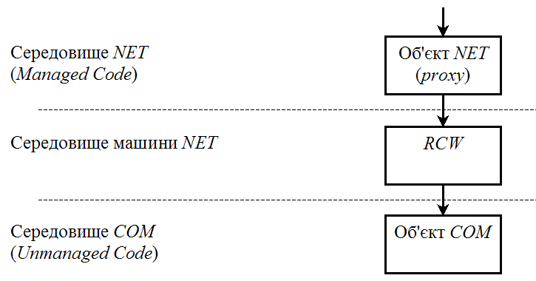
Раннє зв'язування. (Статичні виклики COM-об'єктів.)
Нагадаємо, що це випадок, коли при розробленні клієнтської програми (зокрема, зараз нас цікавить розроблення клієнтської .NET-програми) наперед відомо, які саме (серверні) COM-об'єкти вона може використовувати.
Схема раннього зв'язування .NET-проектів з COM-об'єктами:
Notes:
Більшість програмних систем - це інструментальні засоби, які використовуються у виробничій діяльності. Розробники ПС повинні бути переконані, що їх продукт дійсно допоможе людям, а не буде “баластом”, що тільки нав'язується начальством. Тому розробнику перш ніж безпосередньо братись за реалізацію ПС, треба спочатку зрозуміти ділову сферу. Реальним кроком для цього є ділове моделювання (або бізнес-моделювання, моделювання виробничої діяльності організації чи підприємства).

Slide 6
Раннє зв'язування. Обгортка RCW
Під час створення у .NET-середовищі об'єкта, який виступає у ролі proxy стосовно COM-об'єкта, віртуальна машина "дізнається", що даний .NET-об'єкт є імпортованим з COM (в .NET-описах proxy-класів для цього застосовується спеціальний прапорець імпорту; принагідно зауважимо, що у мові IL-асемблера для встановлення такого прапорця імпорту COM можна скористатись спеціфікатором import, а у мовах високого рівня – атрибутом ComImport).
Тому, "дізнавшись" про імпортованість, віртуальна машина разом зі створенням .NET-об'єкта (proxy) додатково генерує спряжені з ним обгортку RCW та власне COM-об'єкт.
Яку роль відіграє обгортка RCW (Runtime Callable Wrapper)? Ця обгортка, по-перше, інкапсулює роботу зі стандартними COM-інтерфейсами: IUnknown, IDispatch та деякими іншими (проте не з усіма, серед таких, наприклад, ITypeInfo) і, по-друге, відповідає за маршалінг даних між двома різними середовищами.
Notes:
Більшість програмних систем - це інструментальні засоби, які використовуються у виробничій діяльності. Розробники ПС повинні бути переконані, що їх продукт дійсно допоможе людям, а не буде “баластом”, що тільки нав'язується начальством. Тому розробнику перш ніж безпосередньо братись за реалізацію ПС, треба спочатку зрозуміти ділову сферу. Реальним кроком для цього є ділове моделювання (або бізнес-моделювання, моделювання виробничої діяльності організації чи підприємства).

Slide 7
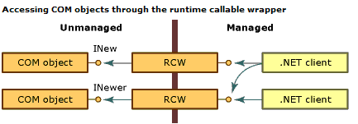
Обгортка RCW
Notes:
Більшість програмних систем - це інструментальні засоби, які використовуються у виробничій діяльності. Розробники ПС повинні бути переконані, що їх продукт дійсно допоможе людям, а не буде “баластом”, що тільки нав'язується начальством. Тому розробнику перш ніж безпосередньо братись за реалізацію ПС, треба спочатку зрозуміти ділову сферу. Реальним кроком для цього є ділове моделювання (або бізнес-моделювання, моделювання виробничої діяльності організації чи підприємства).

Slide 8
Варіанти отримання класів-proxy.
  Автоматичне імпортування бібліотеки типів COM (із генерацію збірки з описами класів-proxy):
    використання утиліти TlbImp.exe (Type Library Importer):
    TlbImp.exe /out:NET_s_inproc.dll s_inproc.dll;
    імпортування бібліотеки типів безпосередньо у середовищі Microsoft Visual Studio .NET. Два сценарії "підключення" компонента COM до C#-проекту:
      (вікно) Solution Explorer проекту => пункт Reference => ПКМ => (контекстне меню) AddReference => (закладка) COM;
      (меню) Project => AddReference => (закладка) COM.
    Для обох сценаріїв при "підключенні”, наприклад, inproc COM-сервера s_inproc.dll у .NET-проекті буде згенерована збірка (з proxy-класами) з іменем Interop.s_inproc.dll.
  Опис класів-proxy "вручну" з використанням декларативних засобів програмування у .NET.
Notes:
Більшість програмних систем - це інструментальні засоби, які використовуються у виробничій діяльності. Розробники ПС повинні бути переконані, що їх продукт дійсно допоможе людям, а не буде “баластом”, що тільки нав'язується начальством. Тому розробнику перш ніж безпосередньо братись за реалізацію ПС, треба спочатку зрозуміти ділову сферу. Реальним кроком для цього є ділове моделювання (або бізнес-моделювання, моделювання виробничої діяльності організації чи підприємства).

Slide 9
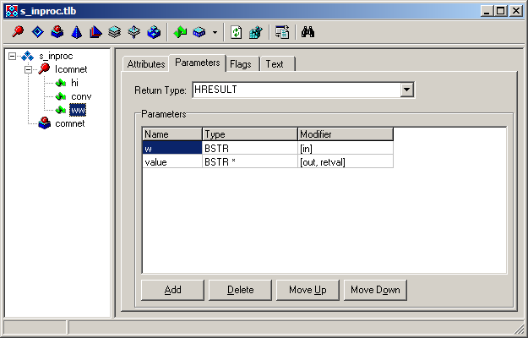
Приклад. Inproc COM-сервер s_inproc.dll
Опис COM-інтерфейсу Icomnet (із unit s_inproc_TLB.pas):
Icomnet = (IDispatch)
['{CAAB7D60-5135-46F1-A6BB-D82B38EB2D77}']
procedure hi; safecall;
function conv(usd: Double): Double; safecall;
function ww(const w: WideString): WideString; safecall;
end;
Notes:
Більшість програмних систем - це інструментальні засоби, які використовуються у виробничій діяльності. Розробники ПС повинні бути переконані, що їх продукт дійсно допоможе людям, а не буде “баластом”, що тільки нав'язується начальством. Тому розробнику перш ніж безпосередньо братись за реалізацію ПС, треба спочатку зрозуміти ділову сферу. Реальним кроком для цього є ділове моделювання (або бізнес-моделювання, моделювання виробничої діяльності організації чи підприємства).

Slide 10
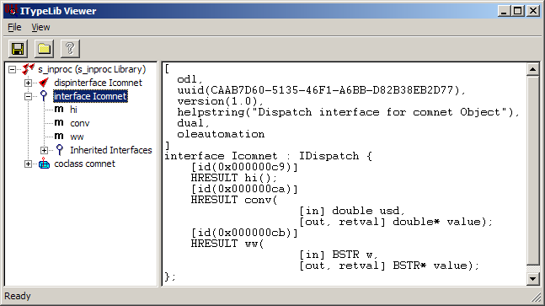
s_inproc.tlb (вигляд в Oleview.exe) та інтерфейс Icomnet
Опис COM-інтерфейсу Icomnet (із unit s_inproc_TLB.pas):
Icomnet = (IDispatch)
['{CAAB7D60-5135-46F1-A6BB-D82B38EB2D77}']
procedure hi; safecall;
function conv(usd: Double): Double; safecall;
function ww(const w: WideString): WideString; safecall;
end;
Notes:
Більшість програмних систем - це інструментальні засоби, які використовуються у виробничій діяльності. Розробники ПС повинні бути переконані, що їх продукт дійсно допоможе людям, а не буде “баластом”, що тільки нав'язується начальством. Тому розробнику перш ніж безпосередньо братись за реалізацію ПС, треба спочатку зрозуміти ділову сферу. Реальним кроком для цього є ділове моделювання (або бізнес-моделювання, моделювання виробничої діяльності організації чи підприємства).

Slide 11
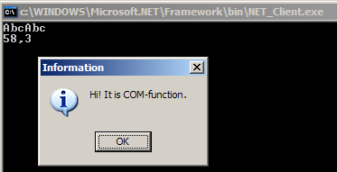
Приклад. (Файл NET_Client.cs клієнтського проекту)
TlbImp.exe /out:NET_s_inproc.dll s_inproc.dll;
csc.exe /r:NET_s_inproc.dll NET_Client.cs
using System;
using NET_s_inproc; // простір імен, що містить згенеровані за кокласом comnet
// .NET-клас comnetClass (клас-proxy) та .NET-інтерфейс comnet
class App
{
public static void Main()
{
comnet NET_Ob = new comnet(); // Зауважимо, що формально
// comnet - це .NET-інтерфейс!
Console.WriteLine(NET_Ob.ww("Abc"));
Console.WriteLine(NET_Ob.conv(11));
NET_Ob.hi();
}
}
Notes:
Більшість програмних систем - це інструментальні засоби, які використовуються у виробничій діяльності. Розробники ПС повинні бути переконані, що їх продукт дійсно допоможе людям, а не буде “баластом”, що тільки нав'язується начальством. Тому розробнику перш ніж безпосередньо братись за реалізацію ПС, треба спочатку зрозуміти ділову сферу. Реальним кроком для цього є ділове моделювання (або бізнес-моделювання, моделювання виробничої діяльності організації чи підприємства).

Slide 12
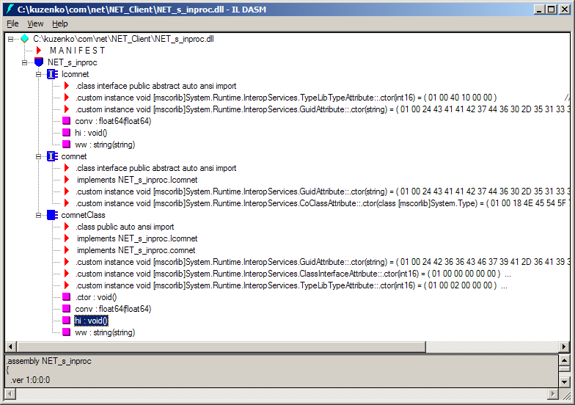
Збірка NET_s_inproc.dll. (Перегляд в ildasm.exe)
Notes:
Більшість програмних систем - це інструментальні засоби, які використовуються у виробничій діяльності. Розробники ПС повинні бути переконані, що їх продукт дійсно допоможе людям, а не буде “баластом”, що тільки нав'язується начальством. Тому розробнику перш ніж безпосередньо братись за реалізацію ПС, треба спочатку зрозуміти ділову сферу. Реальним кроком для цього є ділове моделювання (або бізнес-моделювання, моделювання виробничої діяльності організації чи підприємства).

Slide 13
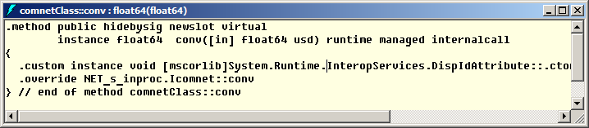
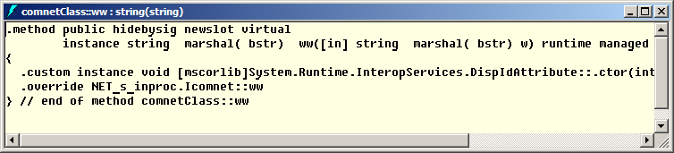
Імпортовані методи conv та ww у .NET_s_inproc.dll.
(Перегляд з ILDasm.exe )
Notes:
Більшість програмних систем - це інструментальні засоби, які використовуються у виробничій діяльності. Розробники ПС повинні бути переконані, що їх продукт дійсно допоможе людям, а не буде “баластом”, що тільки нав'язується начальством. Тому розробнику перш ніж безпосередньо братись за реалізацію ПС, треба спочатку зрозуміти ділову сферу. Реальним кроком для цього є ділове моделювання (або бізнес-моделювання, моделювання виробничої діяльності організації чи підприємства).

Slide 14
Файл NET_Client.il (результат дизасемблювання).
{
.entrypoint
// Code size 49 (0x31)
.maxstack 2
.locals init (class [NET_s_inproc]NET_s_inproc.comnet V_0)
IL_0000: newobj instance void [NET_s_inproc]NET_s_inproc. comnetClass ::.ctor()
IL_0005: stloc.0
IL_0006: ldloc.0
IL_0007: ldstr "Abc"
IL_000c: callvirt instance string [NET_s_inproc]NET_s_inproc.Icomnet::ww(string)
IL_0011: call void [mscorlib]System.Console::WriteLine(string)
IL_0016: ldloc.0
IL_0017: ldc.r8 11.
IL_0020: callvirt instance float64 [NET_s_inproc]NET_s_inproc.Icomnet::conv(float64)
IL_0025: call void [mscorlib]System.Console::WriteLine(float64)
IL_002a: ldloc.0
IL_002b: callvirt instance void [NET_s_inproc]NET_s_inproc.Icomnet::hi()
IL_0030: ret
} // end of method App::Main
ILDasm.exe NET_Client.exe /out: NET_Client.il
Notes:
Більшість програмних систем - це інструментальні засоби, які використовуються у виробничій діяльності. Розробники ПС повинні бути переконані, що їх продукт дійсно допоможе людям, а не буде “баластом”, що тільки нав'язується начальством. Тому розробнику перш ніж безпосередньо братись за реалізацію ПС, треба спочатку зрозуміти ділову сферу. Реальним кроком для цього є ділове моделювання (або бізнес-моделювання, моделювання виробничої діяльності організації чи підприємства).

Slide 15
Опис proxy-класів "вручну”
// файли Net_Client2_Hi.cs та Net_Client2_Hi_a.cs (варіант 2)
using System;
using System.Runtime.InteropServices;
[ ComImport, // Специфікується імпортування з COM
// (у даному випадку імпортується інтерфейс).
// Guid призначеного для імпортування COM-інтерфейсу Icomnet.
Guid("CAAB7D60-5135-46F1-A6BB-D82B38EB2D77"),
// Тип COM-інтерфейсу Icomnet.
// Варіанти (перелічення) типів COM-інтерфейсів:
// InterfaceIsIDispatch, InterfaceIsIUnknown, InterfaceIsDual.
InterfaceType(ComInterfaceType.InterfaceIsIDispatch),
]
interface INET_comnet1
// Допоміжний “звужений” .NET-інтерфейс, спряжений з COM-інтерфейсом Icomnet.
{
void Hi();
};
// (варіант 2)
// уточнюється спряжений коклас
CoClass(typeof(NET_proxy))
Notes:
Більшість програмних систем - це інструментальні засоби, які використовуються у виробничій діяльності. Розробники ПС повинні бути переконані, що їх продукт дійсно допоможе людям, а не буде “баластом”, що тільки нав'язується начальством. Тому розробнику перш ніж безпосередньо братись за реалізацію ПС, треба спочатку зрозуміти ділову сферу. Реальним кроком для цього є ділове моделювання (або бізнес-моделювання, моделювання виробничої діяльності організації чи підприємства).

Slide 16
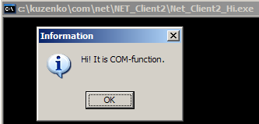
Опис proxy-класів "вручну” (прод.)
[ ComImport, // Специфікується імпортування з COM
// (у даному випадку імпортується коклас).
Guid("B66CF79A-6A91-457C-AFA5-C73838725121") // Guid кокласу comnet
]
class NET_proxy // власне proxy-клас, спряжений з кокласом comnet
{
};
class App
{
public static void Main()
{
NET_proxy obj = new NET_proxy();
INET_comnet1 interfaceNET = (INET_comnet1) obj;
interfaceNET.Hi();
}
}
// (варіант 2)
INET_comnet1 interfaceNET = new INET_comnet1();
Notes:
Більшість програмних систем - це інструментальні засоби, які використовуються у виробничій діяльності. Розробники ПС повинні бути переконані, що їх продукт дійсно допоможе людям, а не буде “баластом”, що тільки нав'язується начальством. Тому розробнику перш ніж безпосередньо братись за реалізацію ПС, треба спочатку зрозуміти ділову сферу. Реальним кроком для цього є ділове моделювання (або бізнес-моделювання, моделювання виробничої діяльності організації чи підприємства).

Slide 17
Конвертування типів даних при взаємодії .NET-COM. Ізоморфні типи
Ізоморфні пари типів NET/MIDL (вони не потребують стекових перетворень):
Single float,
Double double,
Sbyte signed char,
Byte unsigned short,
Int16 short,
UInt16 unsigned short,
Int32 long,
UInt32 unsigned long,
Int64 __int64,
UInt64 unsigned __int64,
IntPtr INT_PTR,
UIntPtr UINT_PTR.
Ізоморфними вважаються також утворені з наведених ізоморфних типів деякі складені типи: одновимірні масиви, структури, які описуються з атрибутом [StructLayout(LayoutKind.Sequential)].
Notes:
Більшість програмних систем - це інструментальні засоби, які використовуються у виробничій діяльності. Розробники ПС повинні бути переконані, що їх продукт дійсно допоможе людям, а не буде “баластом”, що тільки нав'язується начальством. Тому розробнику перш ніж безпосередньо братись за реалізацію ПС, треба спочатку зрозуміти ділову сферу. Реальним кроком для цього є ділове моделювання (або бізнес-моделювання, моделювання виробничої діяльності організації чи підприємства).

Slide 18

Конвертування типів даних при взаємодії .NET-COM
Конвертування типів у напрямку з IDL у .NET визначається однозначно, а от у напрямку з .NET у IDL – неоднозначно.
Наведемо для прикладу кілька правил можливого конвертування типів з .NET в IDL:
Для обрання конкретного варіанта конвертування типів можна скористатись атрибутом MarshalAsAttribute (або просто MarshalAs).
Імпортований метод ww у .NET_s_inproc.dll.
(Перегляд з ILDasm.exe )
Notes:
Більшість програмних систем - це інструментальні засоби, які використовуються у виробничій діяльності. Розробники ПС повинні бути переконані, що їх продукт дійсно допоможе людям, а не буде “баластом”, що тільки нав'язується начальством. Тому розробнику перш ніж безпосередньо братись за реалізацію ПС, треба спочатку зрозуміти ділову сферу. Реальним кроком для цього є ділове моделювання (або бізнес-моделювання, моделювання виробничої діяльності організації чи підприємства).

Slide 19
Конвертування типів даних при взаємодії .NET-COM. Атрибут MarshalAs
Атрибут MarshalAs може застосовуватись до параметрів і результатів методів, а також до полів структур чи класів. (Цей атрибут не є обов'язковим, тому що для кожного типу даних є варіант конвертування за замовчуванням).
MarshalAsAttribute має один обов'язковий позиційний параметр:
public MarshalAsAttribute (UnmanageType unmanageType).
Приклад:
[return : MarshalAs(UnmanagedType.Interface)]
Object F([MarshalAs(UnmanagedType.BStr)] String str)
Імпортований метод ww у .NET_s_inproc.dll.
(Перегляд з ILDasm.exe )
Notes:
Більшість програмних систем - це інструментальні засоби, які використовуються у виробничій діяльності. Розробники ПС повинні бути переконані, що їх продукт дійсно допоможе людям, а не буде “баластом”, що тільки нав'язується начальством. Тому розробнику перш ніж безпосередньо братись за реалізацію ПС, треба спочатку зрозуміти ділову сферу. Реальним кроком для цього є ділове моделювання (або бізнес-моделювання, моделювання виробничої діяльності організації чи підприємства).

Slide 20
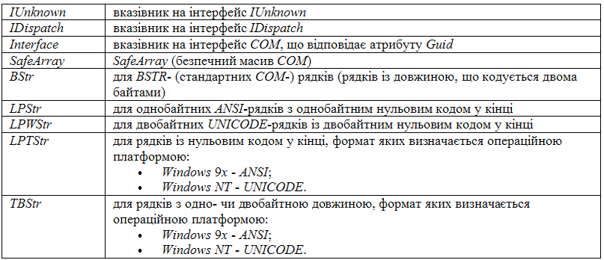
Деякі члени з перелічення (enumeration) UnmanageType
Приклад:
[return : MarshalAs(UnmanagedType.Interface)]
Object F([MarshalAs(UnmanagedType.BStr)] String str)
Notes:
Більшість програмних систем - це інструментальні засоби, які використовуються у виробничій діяльності. Розробники ПС повинні бути переконані, що їх продукт дійсно допоможе людям, а не буде “баластом”, що тільки нав'язується начальством. Тому розробнику перш ніж безпосередньо братись за реалізацію ПС, треба спочатку зрозуміти ділову сферу. Реальним кроком для цього є ділове моделювання (або бізнес-моделювання, моделювання виробничої діяльності організації чи підприємства).

Slide 21

Приклад програми з MarshalAs (фрагменти)
// файл Net_Client2_ww.cs
// див. для порівняння файл Net_Client2_Hi.cs (Опис proxy-класів "вручну”)
interface INET_comnet2 // Допоміжний “звужений” .NET-інтерфейс,
// спряжений з COM-інтерфейсом Icomnet.
{
[return : MarshalAs(UnmanagedType.BStr)]
String ww([MarshalAs(UnmanagedType.BStr)][In] String w);
};
. . .
public static void Main()
{
NET_proxy obj = new NET_proxy();
INET_comnet2 interfaceNET = (INET_comnet2)obj;
Console.WriteLine( interfaceNET.ww("Abcde"));
Console.ReadLine();
}
Notes:
Більшість програмних систем - це інструментальні засоби, які використовуються у виробничій діяльності. Розробники ПС повинні бути переконані, що їх продукт дійсно допоможе людям, а не буде “баластом”, що тільки нав'язується начальством. Тому розробнику перш ніж безпосередньо братись за реалізацію ПС, треба спочатку зрозуміти ділову сферу. Реальним кроком для цього є ділове моделювання (або бізнес-моделювання, моделювання виробничої діяльності організації чи підприємства).

Slide 22
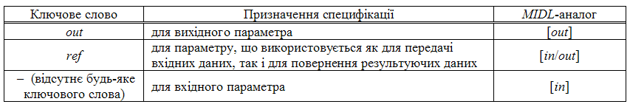
Специфікація напрямку передачі параметрів
Специфікація параметрів за напрямком передачі даних. Для специфікації напрямку передачі параметрів у середовищі .NET використовуються у C# ключові слова out та ref:
Атрибути напрямку маршалінгу для фактичних параметрів. Для забезпечення маршалінгу фактичних параметрів між різними середовищами необхідно використовувати атрибути: InAttribute (або просто In), OutAttribute (або просто Out). Ці атрибути можуть застосовуватись до параметрів одночасно. (Атрибути In та Out відображаються також у коді IL-асемблера.)
Приклад:
Void F([Out] out Double p1).
Notes:
Більшість програмних систем - це інструментальні засоби, які використовуються у виробничій діяльності. Розробники ПС повинні бути переконані, що їх продукт дійсно допоможе людям, а не буде “баластом”, що тільки нав'язується начальством. Тому розробнику перш ніж безпосередньо братись за реалізацію ПС, треба спочатку зрозуміти ділову сферу. Реальним кроком для цього є ділове моделювання (або бізнес-моделювання, моделювання виробничої діяльності організації чи підприємства).

Slide 23
Атрибути напрямку маршалінгу в коді IL-асемблера
Імпортовані методи conv та ww у .NET_s_inproc.dll.
(Перегляд з ILDasm.exe )
Notes:
Більшість програмних систем - це інструментальні засоби, які використовуються у виробничій діяльності. Розробники ПС повинні бути переконані, що їх продукт дійсно допоможе людям, а не буде “баластом”, що тільки нав'язується начальством. Тому розробнику перш ніж безпосередньо братись за реалізацію ПС, треба спочатку зрозуміти ділову сферу. Реальним кроком для цього є ділове моделювання (або бізнес-моделювання, моделювання виробничої діяльності організації чи підприємства).

Slide 24
Пізнє зв'язування. (Динамічні виклики COM-об'єктів.)
Класичний випадок пізнього зв'язування описується ситуацією, коли при розробленні клієнтської програми (зокрема, клієнтської .NET-програми) програмісту в принципі не відомо, які саме серверні COM-об'єкти у програмі можуть бути використані. Тобто програміст повинен забезпечити деякі “універсальні” засоби на зразок браузера бібліотек типів, із можливістю активізації обраного кокласу та “запуском” його методів.
Варто також згадати варіант таких COM-компонент, із якими не надається бібліотека типів (у будь-якому вигляді). Зрозуміло, що у даному випадку розглянуті раніше підходи до зв'язування принципово не можливі, а отже, залишається розраховувати тільки на пізнє зв'язування.
У CLR для реалізації динамічних викликів (пізнього зв'язування) використовується механізм рефлексії.
Notes:
Більшість програмних систем - це інструментальні засоби, які використовуються у виробничій діяльності. Розробники ПС повинні бути переконані, що їх продукт дійсно допоможе людям, а не буде “баластом”, що тільки нав'язується начальством. Тому розробнику перш ніж безпосередньо братись за реалізацію ПС, треба спочатку зрозуміти ділову сферу. Реальним кроком для цього є ділове моделювання (або бізнес-моделювання, моделювання виробничої діяльності організації чи підприємства).

Slide 25
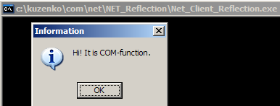
Пізнє зв'язування. Приклад. (Файл Net_Client_Reflection.cs)
using System;
using System.Reflection;
class App
{
public static void Main()
{
Type NET_Type_comnet = Type.GetTypeFromProgID("s_inproc.comnet");
// є й інші можливості отримати тип, зокрема, використати статичний метод
// public static Type Type.GetTypeFromCLSID(Guid clsid);
Object obj = Activator.CreateInstance(NET_Type_comnet );
NET_Type_comnet.InvokeMember(
"Hi", // string name // Ім'я члена класу (у даному випадку - ім'я метода)
BindingFlags.InvokeMethod,// BindingFlags invokeAttr // Прапорець зв'язування:
// виконати метод, встановити чи прочитати властивість тощо.
// У даному випадку - виконати метод.
null, // Binder binder // Параметр використовується в особливих випадках зв'язувань
obj, // object target // Цільовий об'єкт.
// (У даному випадку згенерований об'єкт, і викликатиметься його метод Hi.
new object[0] // Параметри. У даному випадку параметри відсутні (0 параметрів).
);
}
};
var1
var2
var3
Notes:
Більшість програмних систем - це інструментальні засоби, які використовуються у виробничій діяльності. Розробники ПС повинні бути переконані, що їх продукт дійсно допоможе людям, а не буде “баластом”, що тільки нав'язується начальством. Тому розробнику перш ніж безпосередньо братись за реалізацію ПС, треба спочатку зрозуміти ділову сферу. Реальним кроком для цього є ділове моделювання (або бізнес-моделювання, моделювання виробничої діяльності організації чи підприємства).

Slide 26
Додаток
Notes:
Більшість програмних систем - це інструментальні засоби, які використовуються у виробничій діяльності. Розробники ПС повинні бути переконані, що їх продукт дійсно допоможе людям, а не буде “баластом”, що тільки нав'язується начальством. Тому розробнику перш ніж безпосередньо братись за реалізацію ПС, треба спочатку зрозуміти ділову сферу. Реальним кроком для цього є ділове моделювання (або бізнес-моделювання, моделювання виробничої діяльності організації чи підприємства).

Slide 27
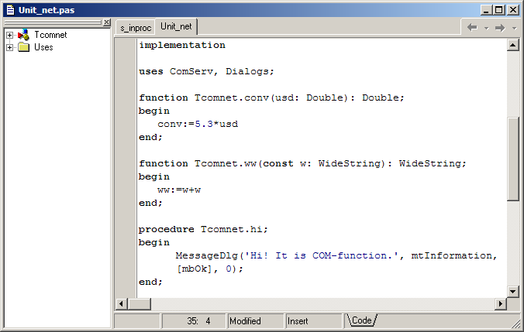
Реалізація inproc COM-сервера s_inproc.dll
Notes:
Більшість програмних систем - це інструментальні засоби, які використовуються у виробничій діяльності. Розробники ПС повинні бути переконані, що їх продукт дійсно допоможе людям, а не буде “баластом”, що тільки нав'язується начальством. Тому розробнику перш ніж безпосередньо братись за реалізацію ПС, треба спочатку зрозуміти ділову сферу. Реальним кроком для цього є ділове моделювання (або бізнес-моделювання, моделювання виробничої діяльності організації чи підприємства).

Slide 28
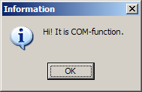
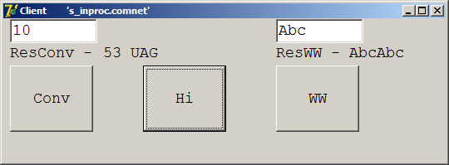
Фрагменти (не керованої) клієнтської програми з використанням inproc COM-сервера s_inproc.dll.
var V:variant;
V:= CreateOleObject('s_inproc.comnet');
. . .
Temp:=StrToFloat(Edit1.text);
Res:=V.Conv(Temp);
Label1.Caption:= floattostr(Res)+ ' UAG';
. . .
V.hi;
. . .
Label4.Caption:= V.ww(Edit2.text);
Notes:
Більшість програмних систем - це інструментальні засоби, які використовуються у виробничій діяльності. Розробники ПС повинні бути переконані, що їх продукт дійсно допоможе людям, а не буде “баластом”, що тільки нав'язується начальством. Тому розробнику перш ніж безпосередньо братись за реалізацію ПС, треба спочатку зрозуміти ділову сферу. Реальним кроком для цього є ділове моделювання (або бізнес-моделювання, моделювання виробничої діяльності організації чи підприємства).

Slide 29
Виконання клієнтської програми
Notes:
Більшість програмних систем - це інструментальні засоби, які використовуються у виробничій діяльності. Розробники ПС повинні бути переконані, що їх продукт дійсно допоможе людям, а не буде “баластом”, що тільки нав'язується начальством. Тому розробнику перш ніж безпосередньо братись за реалізацію ПС, треба спочатку зрозуміти ділову сферу. Реальним кроком для цього є ділове моделювання (або бізнес-моделювання, моделювання виробничої діяльності організації чи підприємства).

